Slide 1
PROJET DE RÉVISION DES COTISATIONS
DOSSIER DE CONSULTATION

Slide 2
Bienvenue et PROGRAMME DU JOUR
Présentation des collègues de l'AMGE
Contextualisation du projet de révision des cotisations
Dossier de consultation sur les cotisations
Principes
Modèle actuel et autres modèles potentiels
Autres considérations
Commentaires et questions
Prochaines étapes

Slide 3
Qu'est-ce que l'AMGE ?
Notre mission est de permettre aux filles et aux jeunes femmes de développer pleinement leur potentiel en tant que citoyennes du monde conscientes de leurs responsabilités.
Notre vision est la suivante : un monde égalitaire où toutes les filles peuvent s'épanouir.
D'ici 2032, nous serons un mouvement dirigé par des filles, où toutes les filles se sentent capables de diriger et de créer ensemble un monde meilleur.
Nous appelons notre vision la Boussole 2032 et nous la considérons comme une responsabilité partagée par toutes les organisations de guides et d'éclaireuses.

Slide 4

Comment l'AMGE soutient le mouvement
Objectif
Tout ce que fait l'AMGE doit conduire le Mouvement vers la Boussole 2032.
Priorités
L'AMGE donne la priorité à trois domaines sur lesquels les OM souhaitent le plus que l'AMGE se concentre :
Principes
Faciliter la collaboration ; s'appuyer sur des bénévoles ; avoir une grande portée ; avoir un impact responsable ; être dirigé par des filles et des jeunes femmes ; être réaliste et transparent.

Slide 5
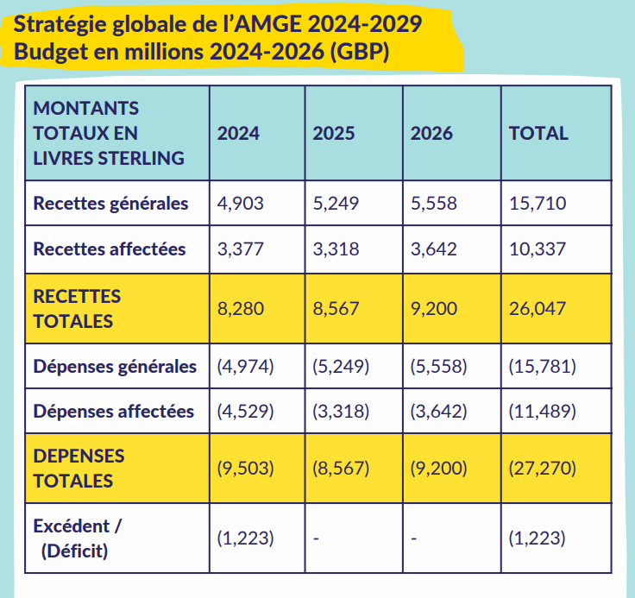
Budget de l'AMGE

Slide 6
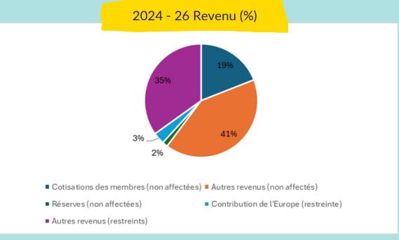
SOURCES DE REVENUS

Slide 7
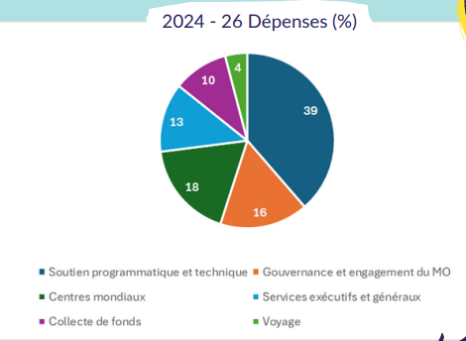
DOMAINES DE DÉPENSES

Slide 8
Dossier de consultation sur les cotisations
Le dossier de consultation :
nous rappelle la mission du Mouvement et la manière dont elle est soutenue par l'offre de l'AMGE, articulée dans le Plan d'action et le budget 2024-26
résume la manière dont les cotisations soutiennent le Mouvement
explore les principes potentiels des cotisations et les options pour de nouveaux modèles

Slide 9

PRINCIPES
Soutenir la réalisation des objectifs stratégiques de l'AMGE, conformément à la Boussole 2032.
Contribuer à la viabilité financière de l'AMGE en tant qu'organisation de membres et réduire la dépendance financière de l'AMGE à l'égard d'une seule OM.
Fournir une structure de cotisation plus équitable qui réponde aux besoins des OM.
Continuer à être transparente et à fournir un cadre objectif pour le calcul des cotisations
Etre conçue de manière à pouvoir être appliquée à long terme, avec la possibilité de procéder à des ajustements dans un cadre convenu.

Slide 10

Résultats de Slido
Session de français 3

Slide 11

MODÈLE ACTUEL / MODÈLE 1

Slide 12
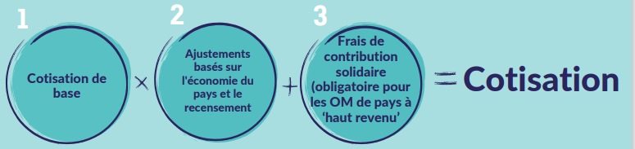
MODÈLE 2

Slide 13

MODÈLE 3

Slide 14
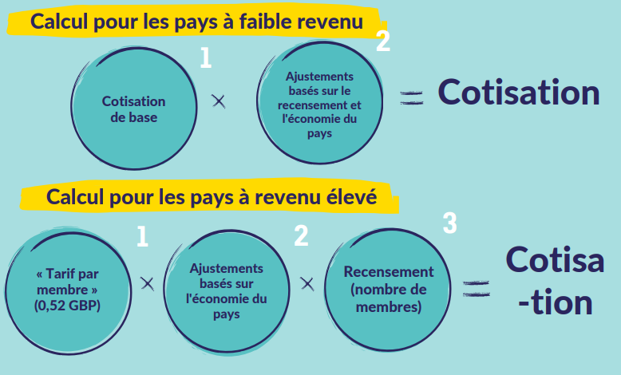
MODÈLE 4

Slide 15

MODÈLE 5

Slide 16
CONSIDÉRATIONS SUPPLÉMENTAIRES
1. Redevances minimales
2. Réduction pour les membres associés
3. Réduction pour les grandes OM des tranches de richesse B-D de l'AMGE
4. Aucune OM ne paie plus de 55% du total
5. Allégement transitoire

Slide 17
EXEMPLES
Modèle | 1 | 2 | 3 | 4 | 5
Cotisation (GBP) de l'exemple 1 | 27,927 | 26,823 | 58,345 | 27,927 | 30,000
Cotisation (GBP) de l'exemple 2 | 170 | 174 | 174 | 350 | 350

Slide 18
SALLE DE DISCUSSIONS : DISCUSSION SUR LES MODÈLES ACTUELS ET FUTURS
Quels sont les aspects du modèle actuel (modèle 1) que vous souhaitez conserver et quels sont ceux que vous souhaitez modifier ?
Parmi les nouveaux modèles potentiels, quel est celui que vous préférez et pourquoi ?
Y a-t-il d'autres modèles ou ajustements de méthodes qui devraient être envisagés ?

Slide 19


Slide 20
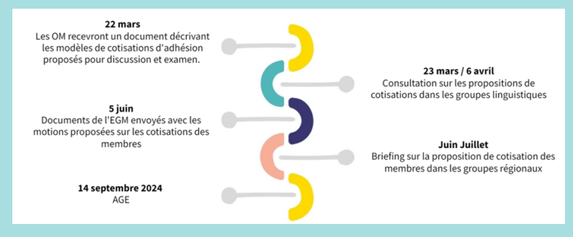
PROCHAINES ÉTAPES - le chemin vers l'AGE

Slide 21



Retour d'information et questions

Slide 22
WAGGGS

